Slide 1
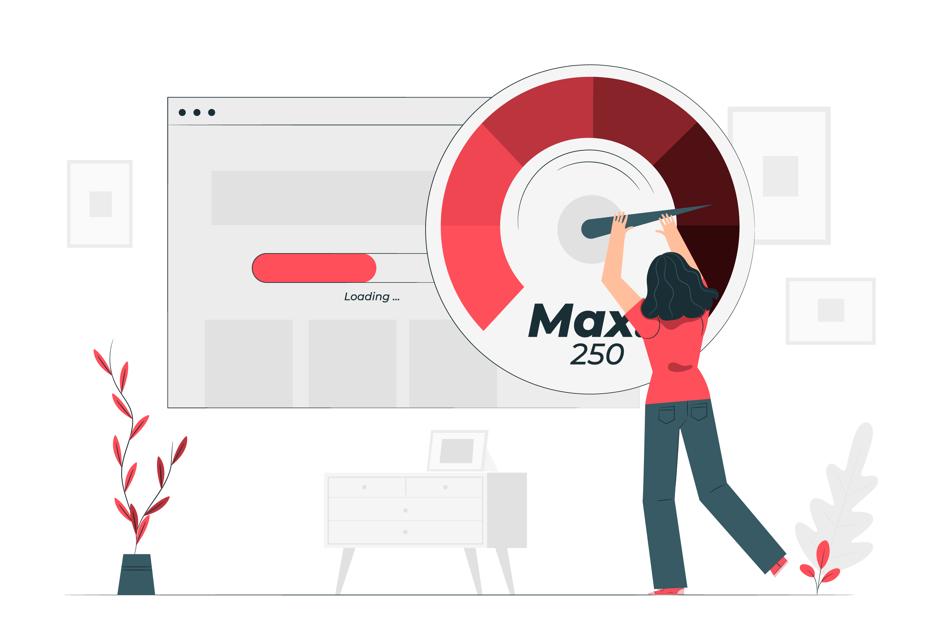
Optimización del lado del cliente
Segunda entrega del proyecto

Slide 2
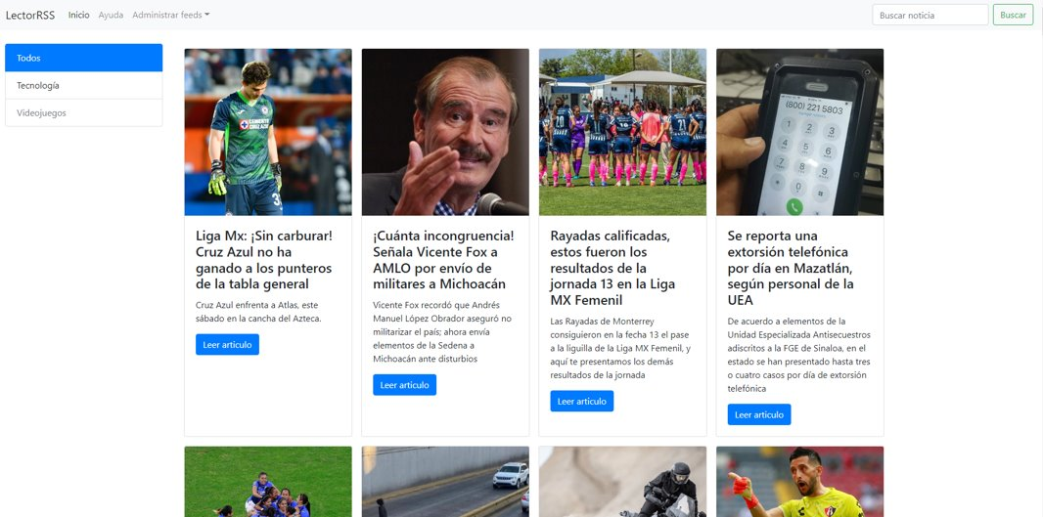
Página web antes

Slide 3

Página web ahora

Slide 4
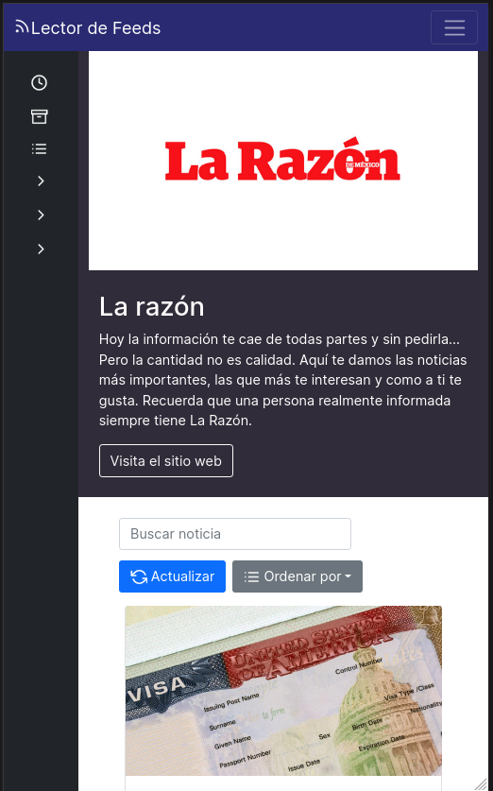

Página web ahora

Slide 5




Tamaño de los componentes
Antes:
PHP: 64.3 kB
JS: 3.3 kB
Img: 6.1 MB
Tamaño total: 6.26 MB
Después:
PHP: 29.5 kB
JS: 1.9kB
Img: 249.5 kB
Tamaño total: 280.9 kB
% de reducción:
95.51%
54.12%
42.42%

Slide 6
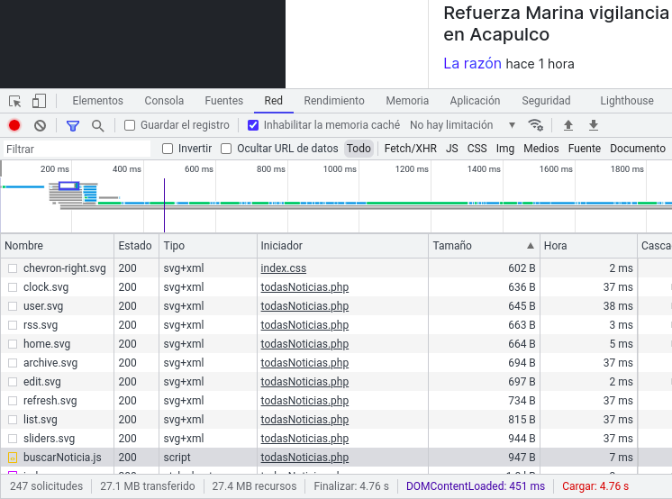
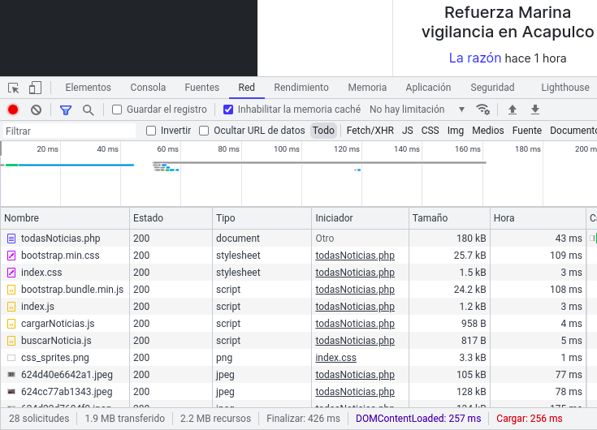
Tiempos de descarga de la página
(Página "Todas las noticias")
Antes:
Ahora:

Slide 7
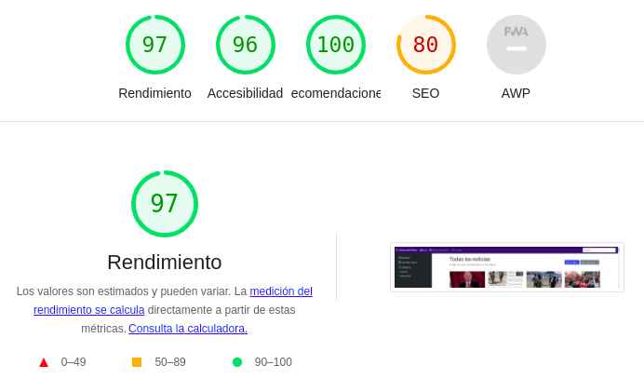
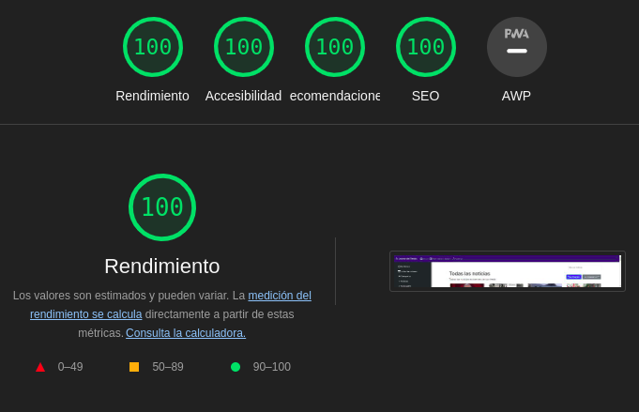
Nivel alcanzado en Lighthouse
(Página "Todas las noticias")
Antes:
Ahora:

Slide 8

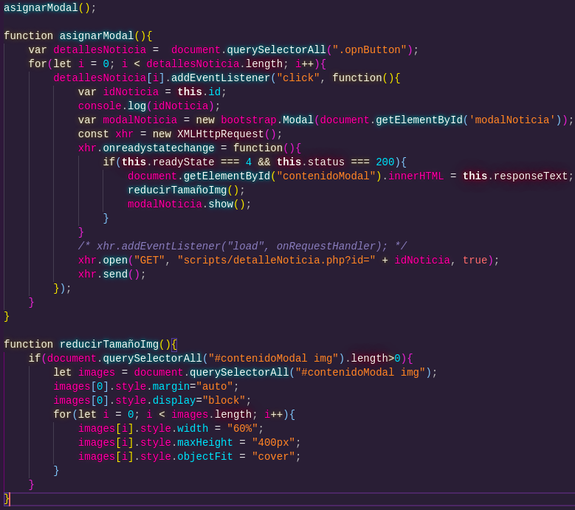

Minimización / Ofuscamiento
Se logró una reducción en el tamaño de los archivos eliminando los caracteres innecesarios del código sin alterar su funcionalidad.
Herramientas utilizadas:
PHP Minify
CSSMin
YUI Compressor

Slide 9

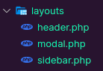
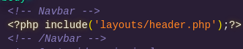
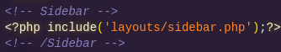
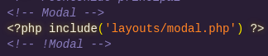
Templates con PHP
Se crearon plantillas de las secciones en común de las páginas para evitar su repetición en todos los archivos.
De esta manera solo debemos incluir los archivos en las partes que les correspondan, teniendo así una reducción de tamaño en los archivos.

Slide 10


Sprites CSS
Agrupación de todos los iconos utilizados en la barra de navegación, lateral y de algunos botones de la página en una sola imagen.
El tamaño de la imagen es menor a la suma de los iconos individuales y lo más importante, se reduce el número de peticiones a una.

Slide 11

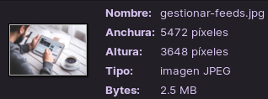
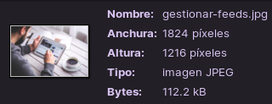

Optimización de las imágenes
Se realizaron cambios en la medida de la imagen reduciéndola hasta un 75% de su tamaño original.
Se disminuyó la calidad de la imagen tanto como se pudo sin llegar a una diferencia notable.
Herramienta utilizada:

Slide 12
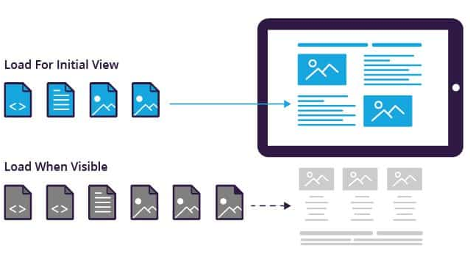
Lazy loading
Se aplicó la técnica de carga diferida para que en páginas como "todas las noticias" y las correspondientes a un feed en específico, carguen únicamente las imágenes de las noticias que son visibles.
La carga del resto de las imágenes es retrasada hasta que se necesiten, es decir, que el usuario deslice hacia abajo y descubra más noticias.

Slide 13

Paginación
Para la página de noticias recientes se limitó la cantidad de noticias con un máximo de ocho por cada categoría.
Para descubrir el resto de las noticias de hoy, se deberá ir pasando de página con los controles situados al final.
Se tiene como resultado una reducción en el número de solicitudes.

Slide 14

CDN
Como último cambio decidimos hacer uso del CDN que nos ofrece Bootstrap para que así, los usuarios que ya lo tengan almacenado en caché no tengan que descargarlo de nuevo.
Descarga desde el servidor más cercano a la ubicación del visitante.

Slide 15

Links al proyecto
Link del sitio optimizado:
https://github.com/leningael/proyecto-oaw/tree/backend/sitio-optimizado
Link del sitio no optimizado:
https://github.com/leningael/proyecto-oaw/tree/backend/sitio-no-optimizado

